Slide 1
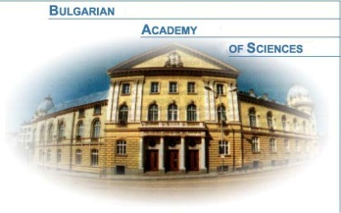
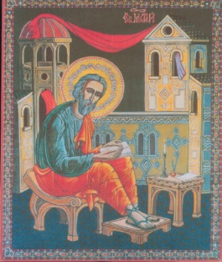

БЪЛГАРСКА АКАДЕМИЯ НА НАУКИТЕ
ИНСТИТУТ ПО РОБОТИКА (ИР-БАН)
Национална учителска програма за квалификация на инженери и IT специалисти - педагози
Женева 16.09-22.09.2024 г.
Introduction to CMS and its Electromagnetic Calorimeter System – Design considerations, overview of the construction and function of the ECAL and the Bulgarian Experience
Въведение в експеримента CMS и неговия електромагнитен калориметър – преглед на дизайна, конструкцията, функциите на ECAL и българския опит
Проф. д-р инж. Роман Захариев
.

Slide 2

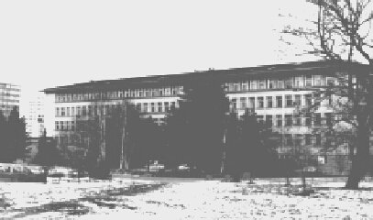
ИНСТИТУТ ПО РОБОТИКА-БАН
е един от инженерните институти на
Българска академия на науките, наследник на:
Института по техническа кибернетика и
роботика - БАН.
На 01.07.2010 г. ИСИР-БАН беше създаден на основата на две много високо оценени научни звена като бившия Институт по управление и системни изследвания - БАН и бившата Централна лаборатория по мехатроника и приборостроене -БАН и беше наречен:
Институт по системно инженерство и роботика - БАН
от 2017 г. Институт по Роботика (ИР-БАН)
АДРЕС:
Ул. “Акад.Г.Бончев” бл.2
1113 Sofia/ Bulgaria, WWW. IR-BAS
Национална учителска програма за квалификация на инженери и IT специалисти - педагози
Женева, 16.09-22.09.2024 г.
.

Slide 3
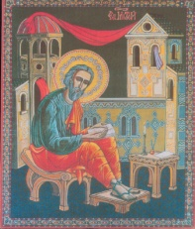
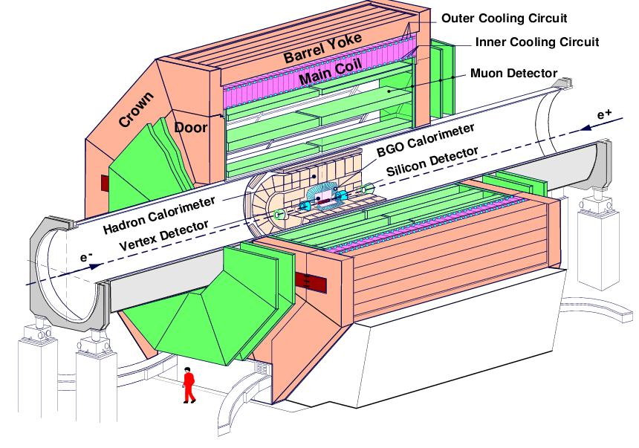
Приноси на ИТКР-БАН в работата на
L3 Detector at LEP
Участие в създаване на:
Hadron Calorimeter
Electronic integration of all 144 modules
Design and production of HV system,
including control and monitoring system
TEC (Time Expansion Chamber)
Participation in construction
Mechatronics of Central Tracking cabling
Техническа поддръжка по време на
експлоатацията на L3 detector
All activities were carried out in the framework of a collaboration agreement with the Institute for High Energy Physics of ETH Zurich
Национална учителска програма за квалификация на инженери и IT специалисти - педагози
Женева, 16.09-22.09.2024 г.

Slide 4
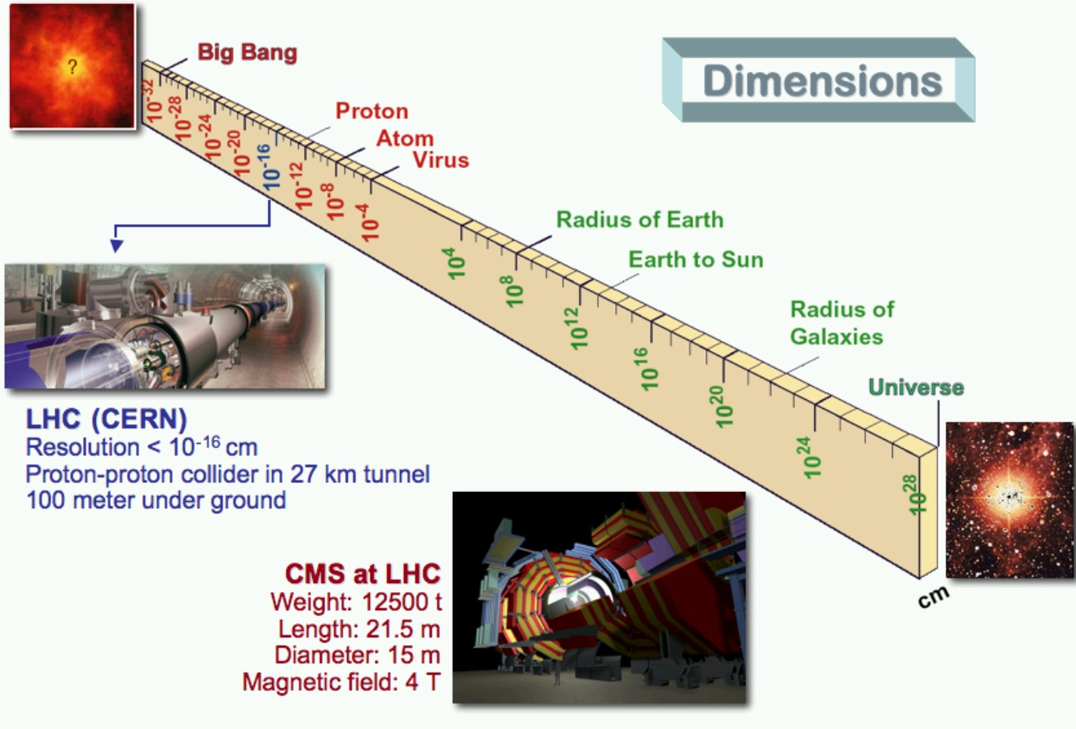
Национална учителска програма за квалификация на инженери и IT специалисти - педагози
Женева, 16.09-22.09.2024 г.

Slide 5
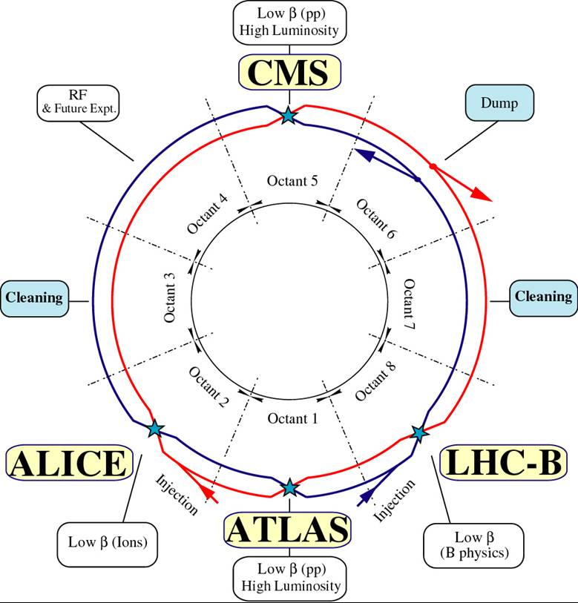
Национална учителска програма за квалификация на инженери и IT специалисти - педагози
Женева, 16.09-22.09.2024 г.

Slide 6
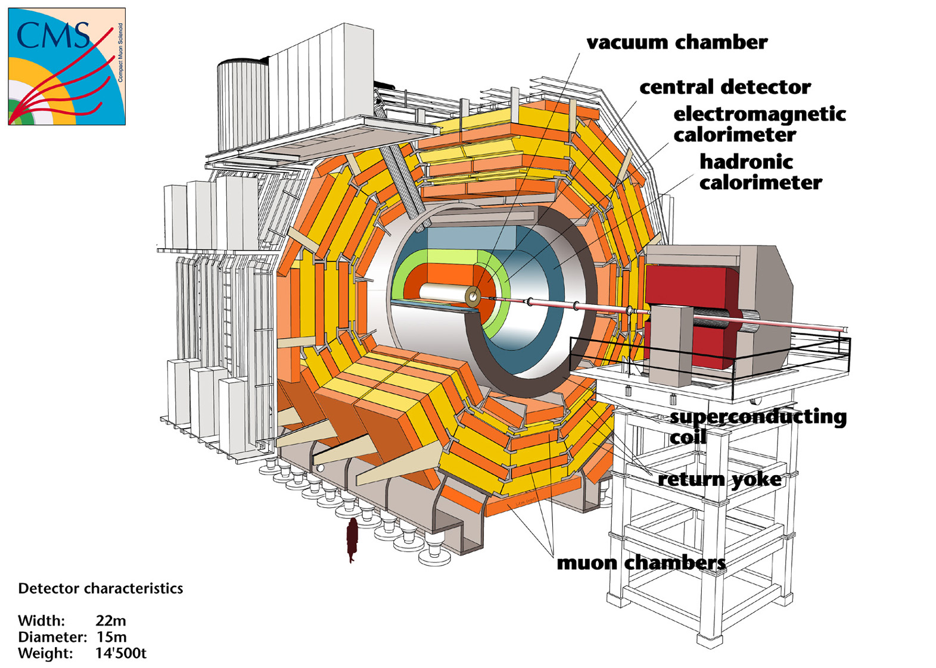
Target ➔ high resolution ECAL
ΔE/E ~ 0.5% for E > 100 GeV
Национална учителска програма за квалификация на инженери и IT специалисти - педагози
Женева, 16.09-22.09.2024 г.

Slide 7




България в CMS
ИНСТИТУТ ЗА ЯДРЕНИ ИЗСЛЕДВАНИЯ И
ЯДРЕНА ЕНЕРГИЯ – БАН
СОФИЙСКИ УНИВЕРСИТЕТ „Кл. Охридски“
Факултет по физика
ИНСТИТУТ ПО РОБОТИКА - БАН

Slide 8
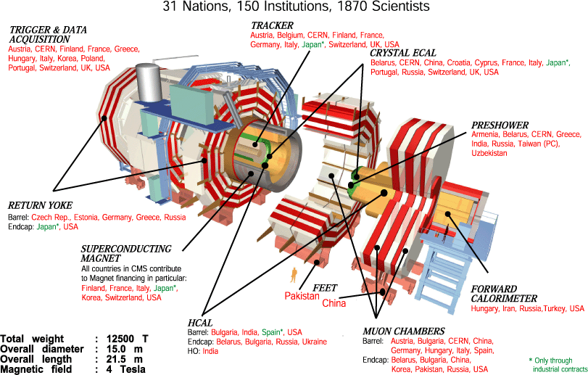
CMS детектор
CMS детектор
Национална учителска програма за квалификация на инженери и IT специалисти - педагози
Женева, 16.09-22.09.2024 г.

Slide 9
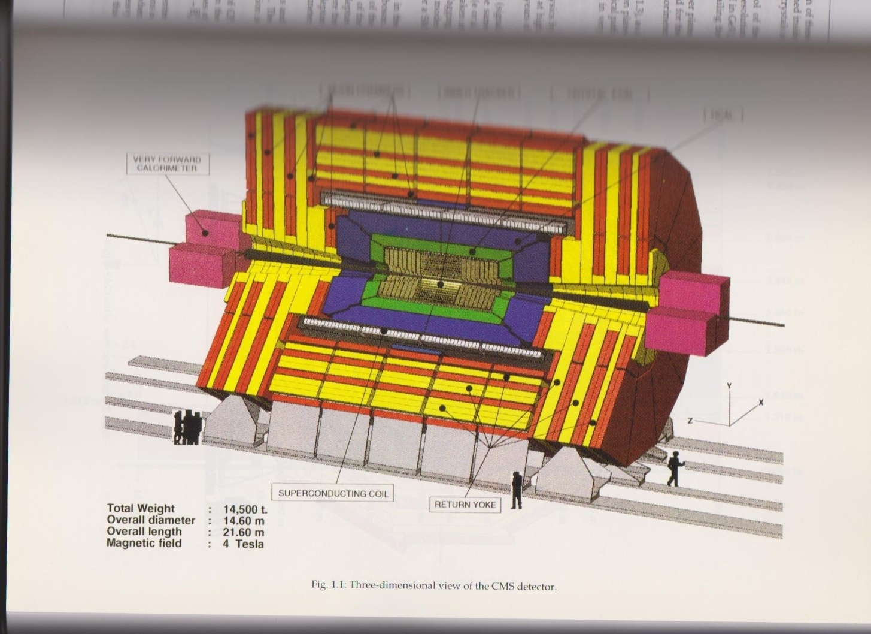
Национална учителска програма за квалификация на инженери и IT специалисти - педагози
Женева, 16.09-22.09.2024 г.

Slide 10
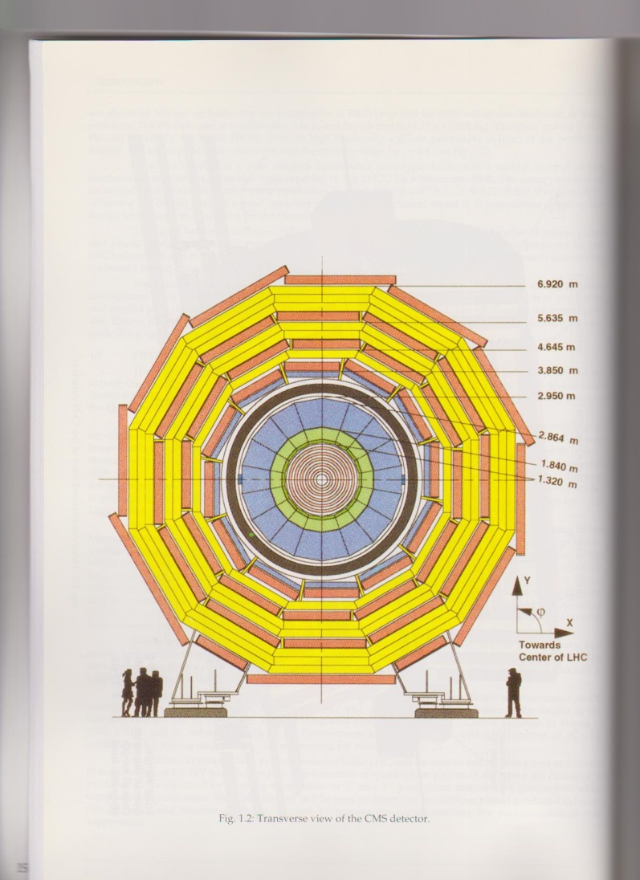
Напречен разрез на
CMS Experiment на CERN
Национална учителска програма за квалификация на инженери и IT специалисти - педагози
Женева, 16.09-22.09.2024 г.

Slide 11
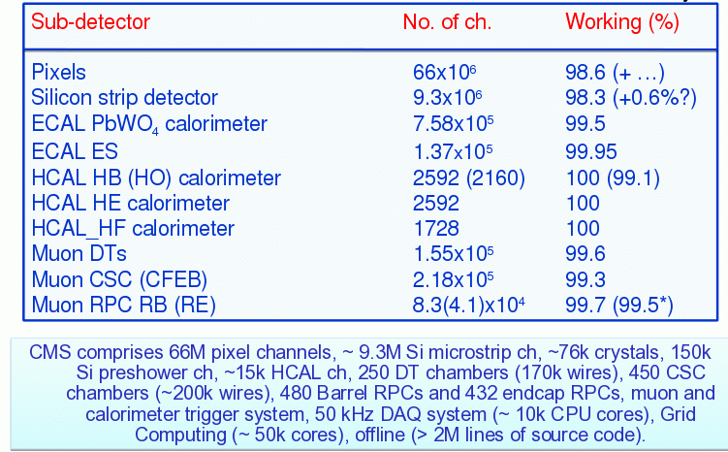
Status CMS operational detectors
Национална учителска програма за квалификация на инженери и IT специалисти - педагози
Женева, 16.09-22.09.2024 г.

Slide 12
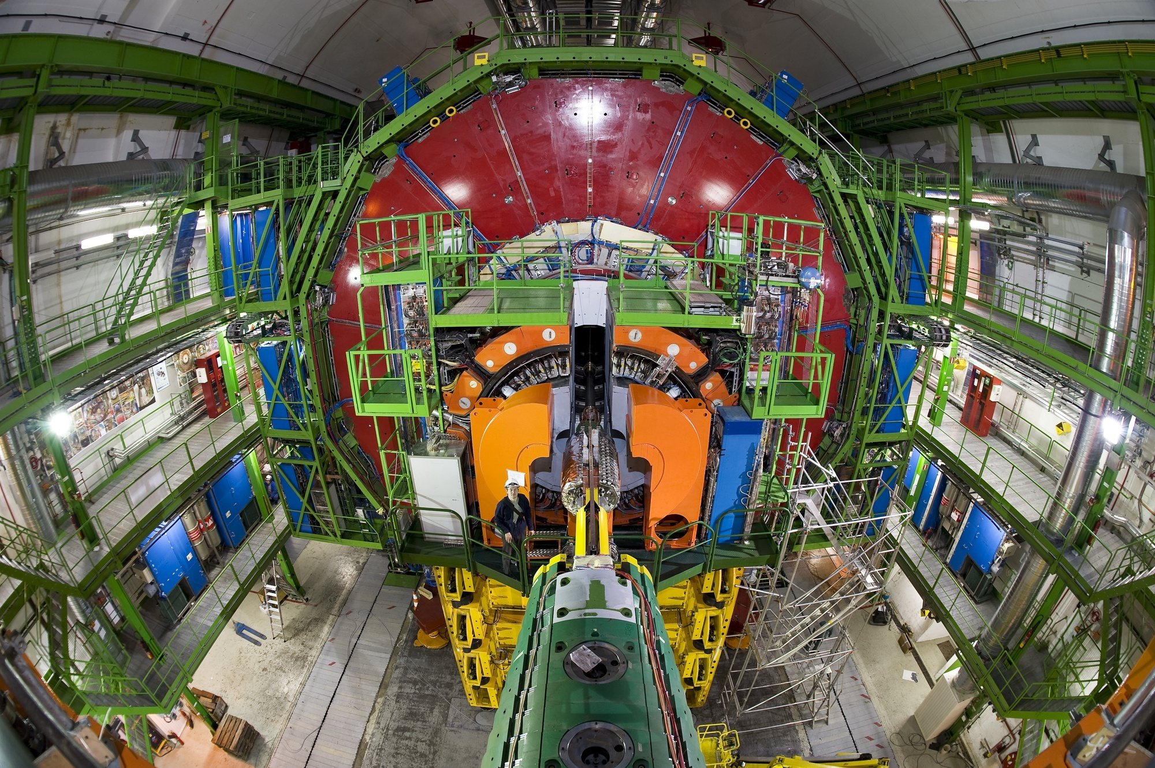
CMS
Национална учителска програма за квалификация на инженери и IT специалисти - педагози
Женева, 16.09-22.09.2024 г.

Slide 13
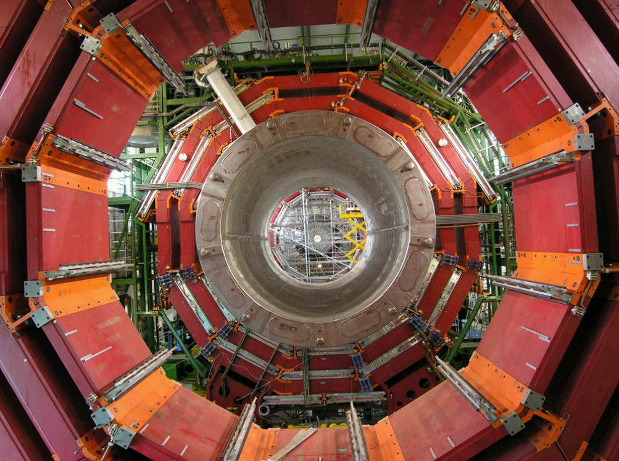
Национална учителска програма за квалификация на инженери и IT специалисти - педагози
Женева, 16.09-22.09.2024 г.

Slide 14
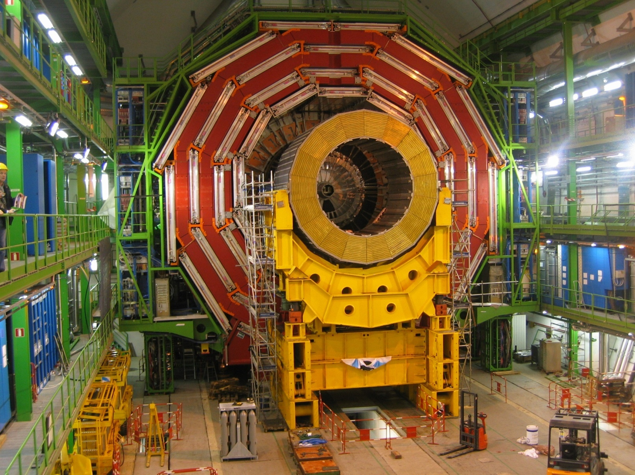
Национална учителска програма за квалификация на инженери и IT специалисти - педагози
Женева, 16.09-22.09.2024 г.

Slide 15
ЕЛЕКТРОМАГНИТЕН КАЛОРИМЕТЪР В
ЕКСПЕРИМЕНТА CMS В CERN
Национална учителска програма за квалификация на инженери и IT специалисти - педагози
Женева, 16.09-22.09.2024 г.

Slide 16
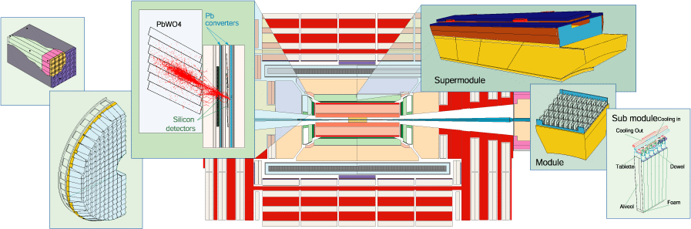
Национална учителска програма за квалификация на инженери и IT специалисти - педагози
Женева, 16.09-22.09.2024 г.

Slide 17
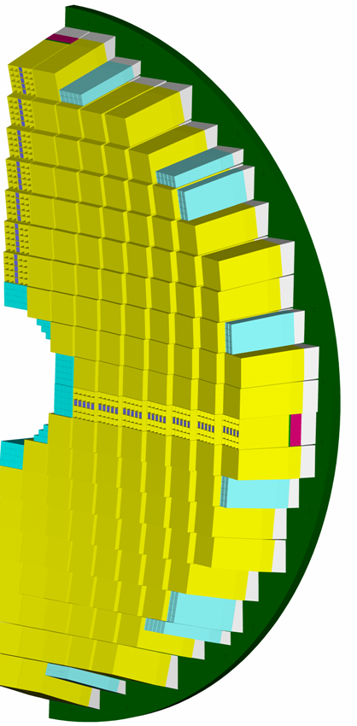
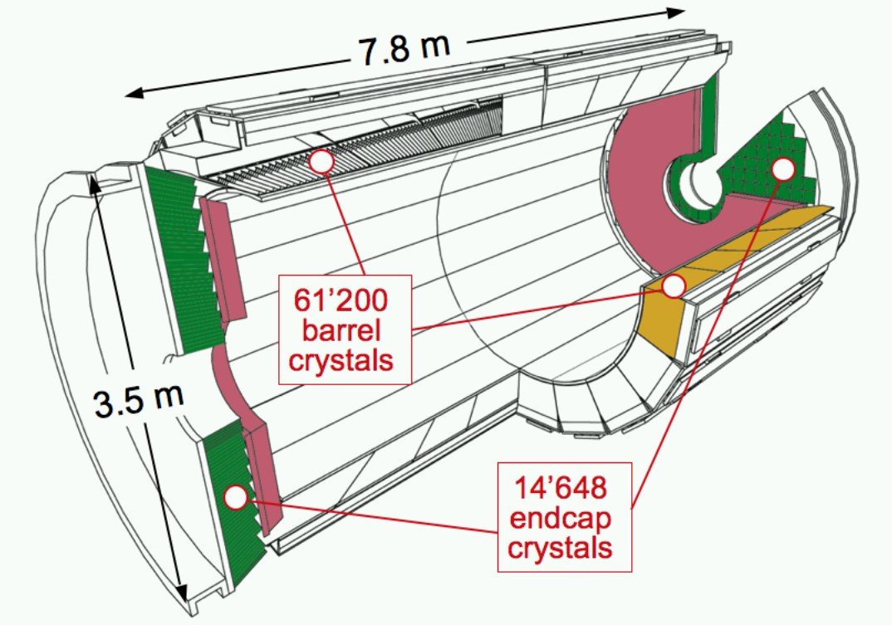
Supermodul
Национална учителска програма за квалификация на инженери и IT специалисти - педагози
Женева, 16.09-22.09.2024 г.

Slide 18
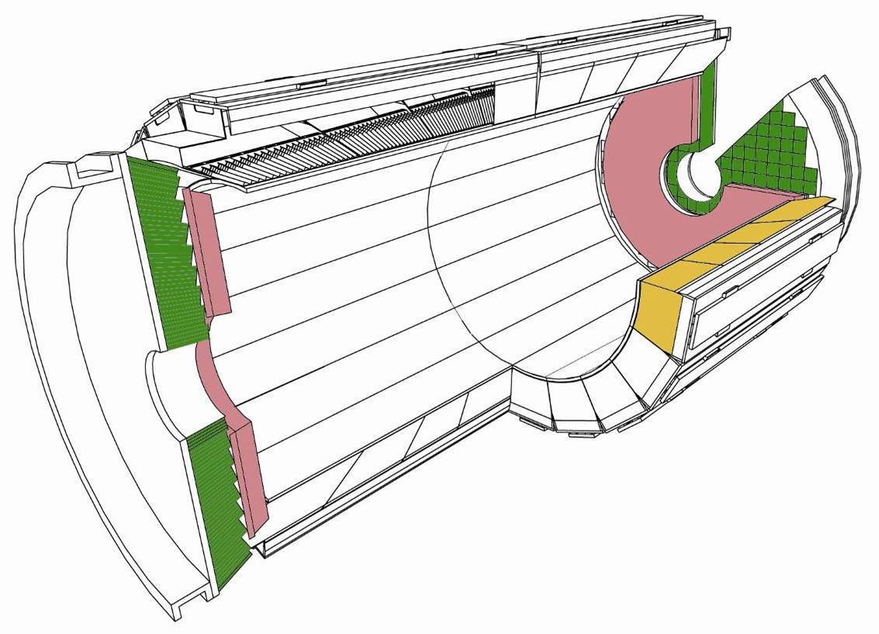
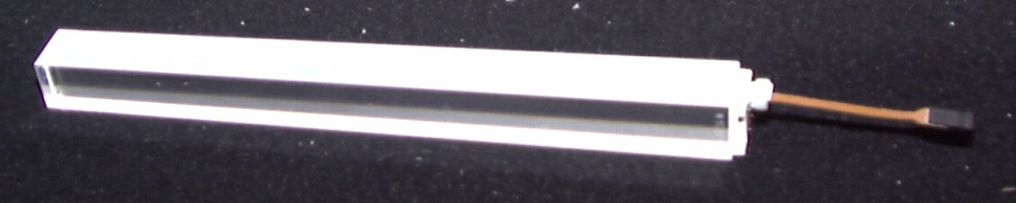
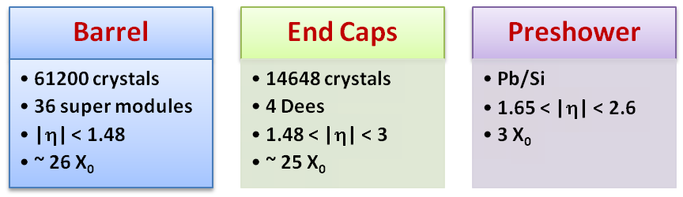
УСТРОЙСТВО НА ЕЛЕКТРОМАТНИТНИЯ
КАЛОРИМЕТЪР
Lead Tungstate crystals (PBWo4)
Fast scintillation: 80% of the light collected in 25 ns
Национална учителска програма за квалификация на инженери и IT специалисти - педагози
Женева, 16.09-22.09.2024 г.

Slide 19
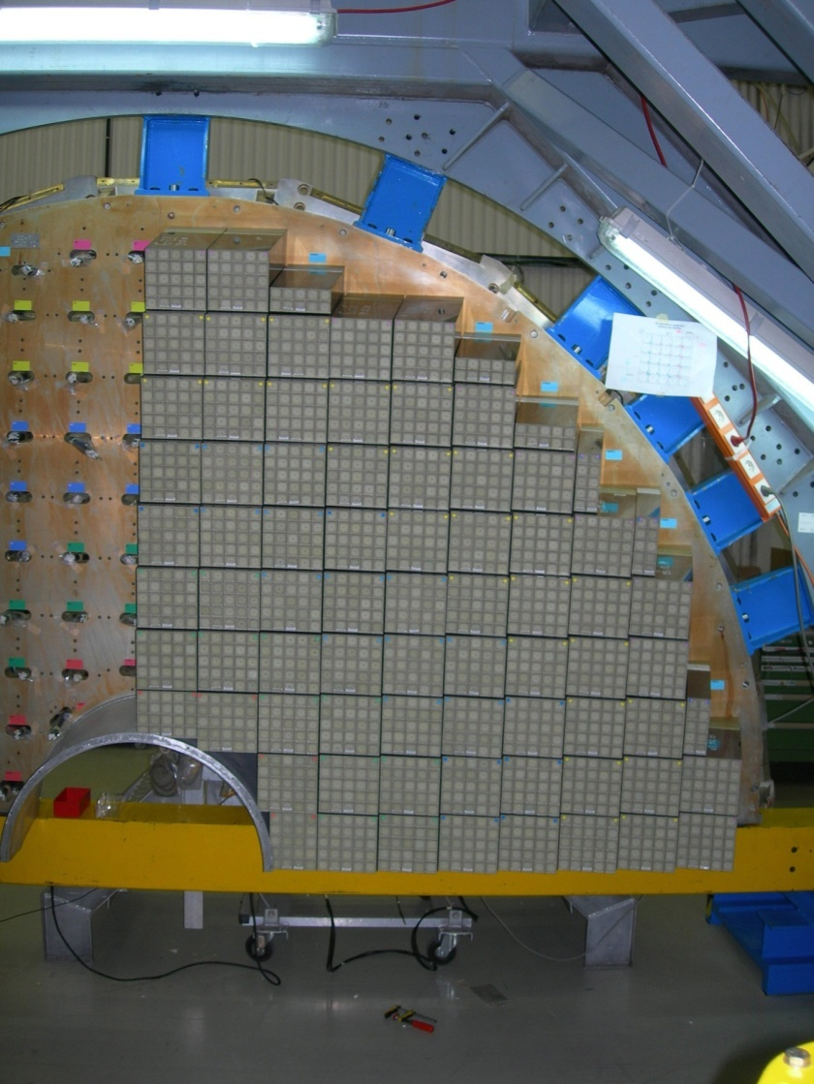
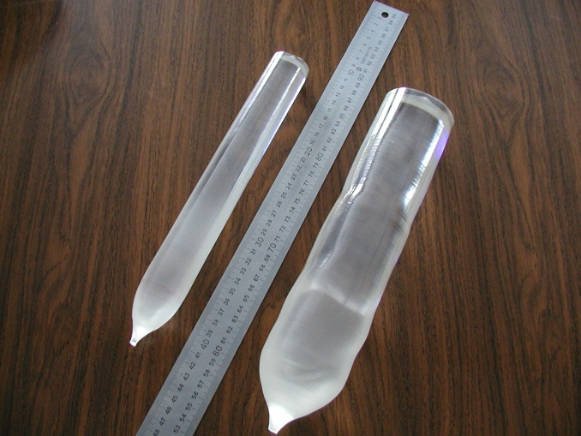
kристали
PbWO₄
Национална учителска програма за квалификация на инженери и IT специалисти - педагози
Женева, 16.09-22.09.2024 г.

Slide 20
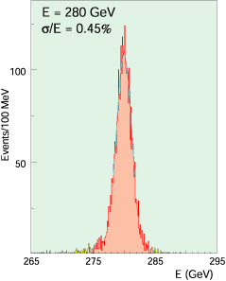
КРИСТАЛИ
Lead Tungstate crystals (PBWo4)
Характеристика:
Fast scintillation:
80% of the light collected in 25 ns
Radiation length: 0.89 cm
Moliere radius : 2.19 cm
Национална учителска програма за квалификация на инженери и IT специалисти - педагози
Женева, 16.09-22.09.2024 г.

Slide 21
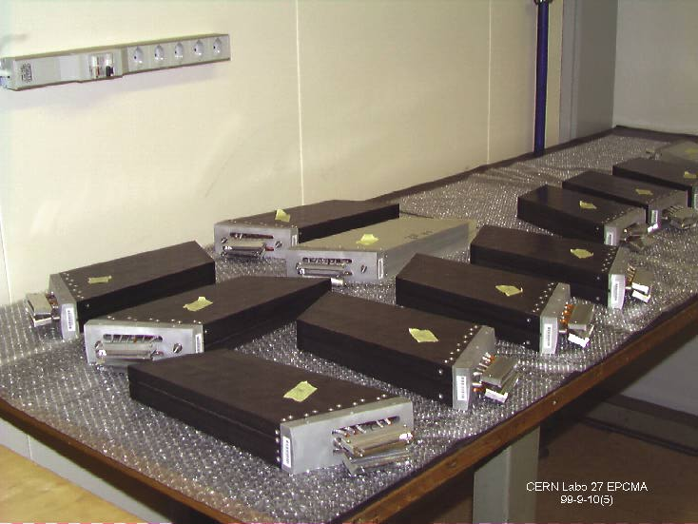
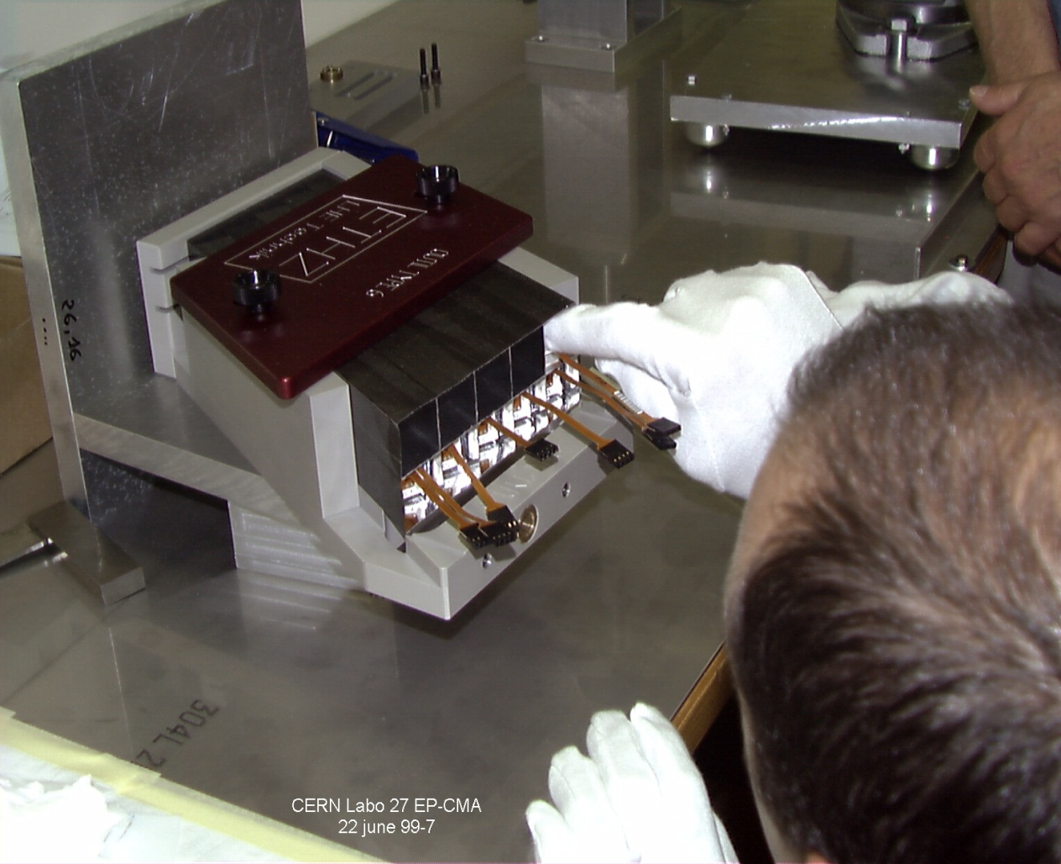
ECAL modules
Национална учителска програма за квалификация на инженери и IT специалисти - педагози
Женева, 16.09-22.09.2024 г.

Slide 22
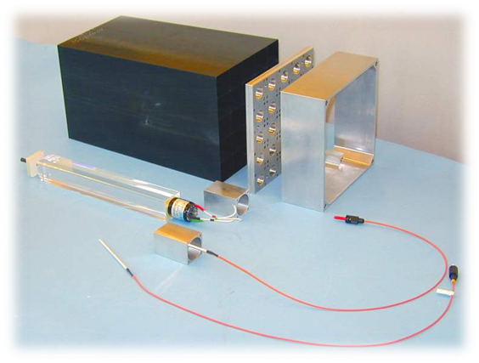
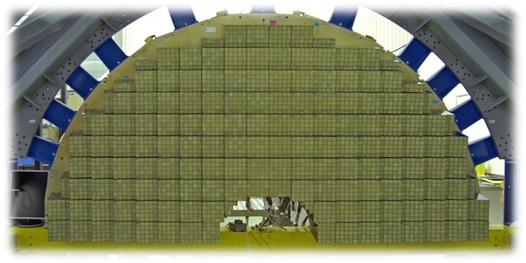
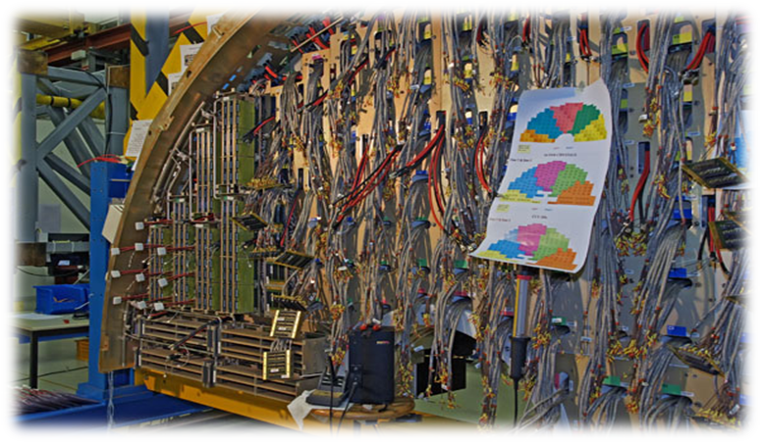
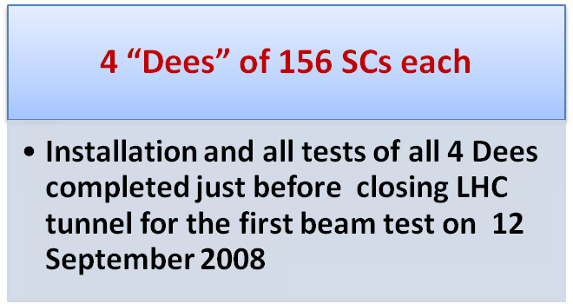
Национална учителска програма за квалификация на инженери и IT специалисти - педагози
Женева, 16.09-22.09.2024 г.

Slide 23
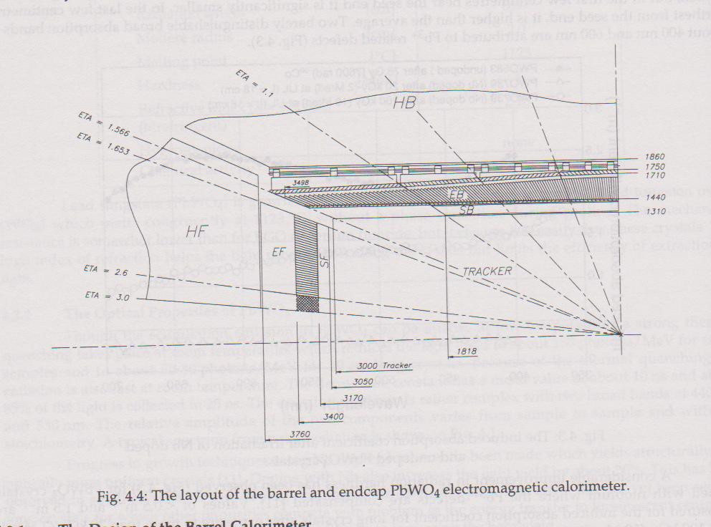
Проект на направленията на кристалите в BARREL и END CAPS в ECAL
Национална учителска програма за квалификация на инженери и IT специалисти - педагози
Женева, 16.09-22.09.2024 г.

Slide 24
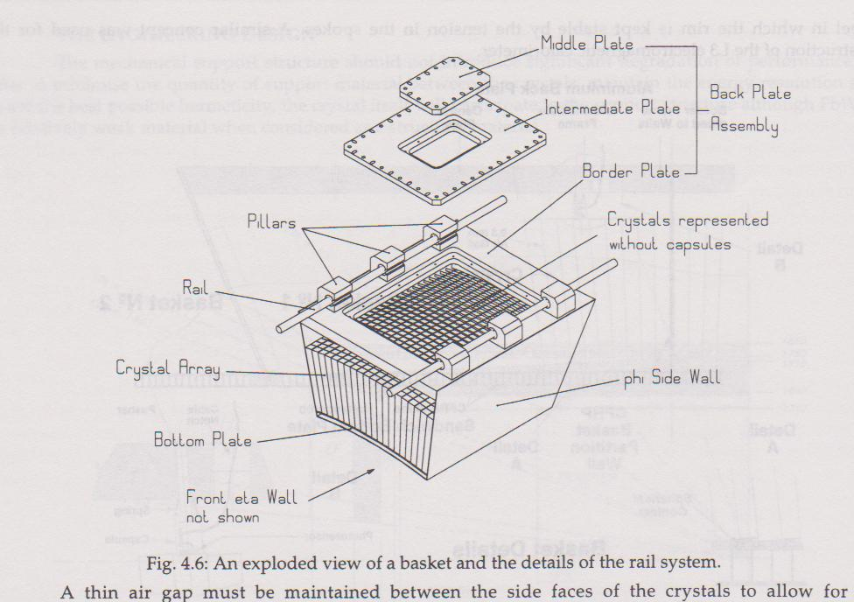
Проект на конструкцията на “кошница” за разполагането на кристалите в ECAL
Национална учителска програма за квалификация на инженери и IT специалисти - педагози
Женева, 16.09-22.09.2024 г.
.

Slide 25
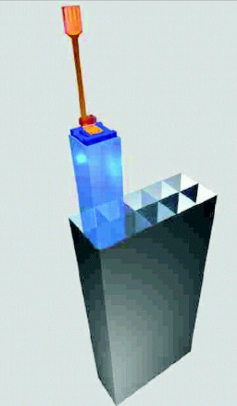
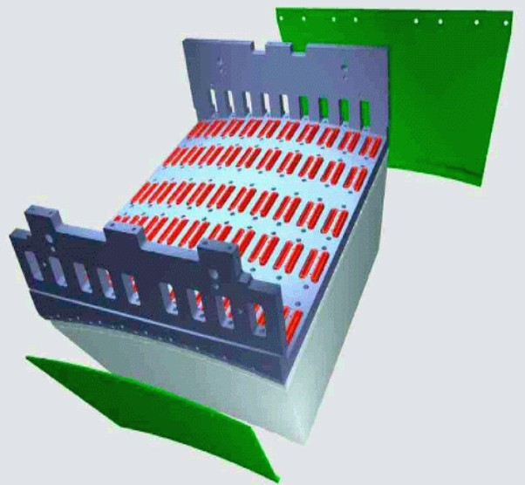
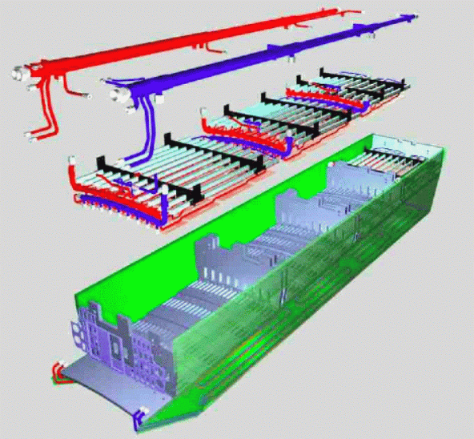
Алвеолен модул
Модул тип “Кошница”
Супер модул
Национална учителска програма за квалификация на инженери и IT специалисти - педагози
Женева, 16.09-22.09.2024 г.

Slide 26
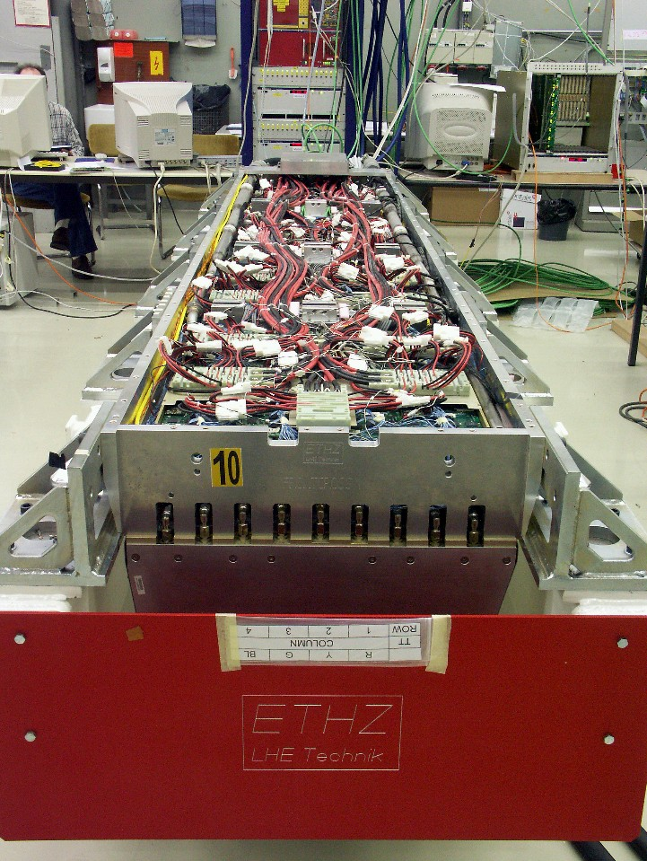
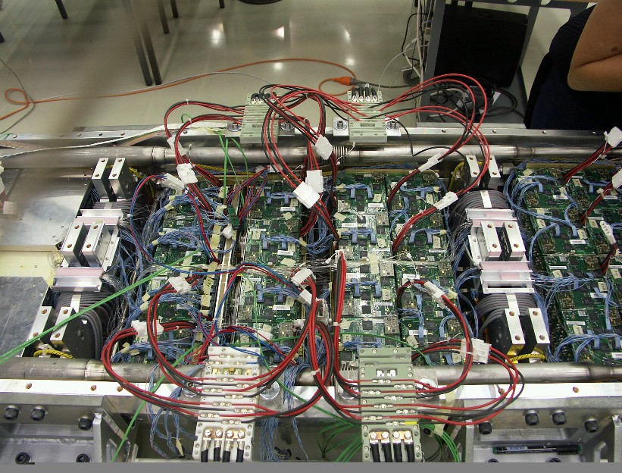
Монтаж, настройка и тестване на супермодул
в лабораторни условия
Национална учителска програма за квалификация на инженери и IT специалисти - педагози
Женева, 16.09-22.09.2024 г.

Slide 27
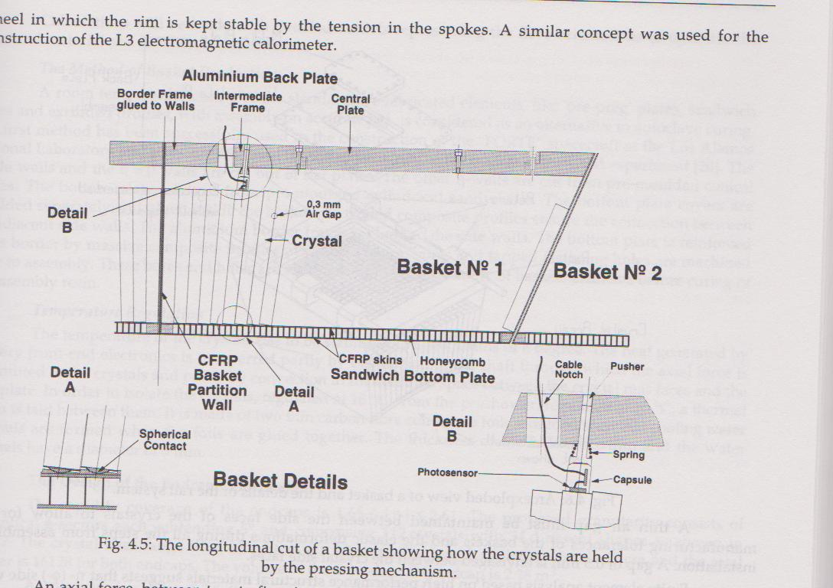
Проект на разположение на кристалите и начин на закрепването им в ECAL
Национална учителска програма за квалификация на инженери и IT специалисти - педагози
Женева, 16.09-22.09.2024 г.

Slide 28
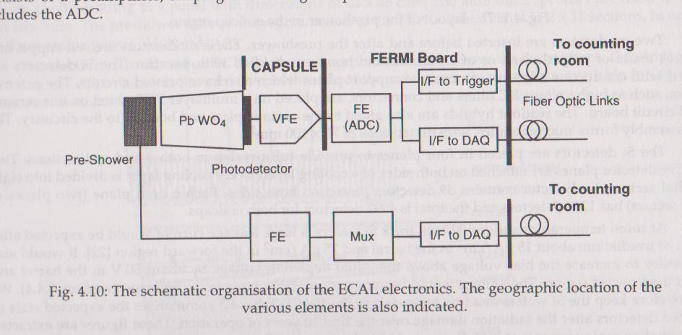
Схема на електрониката на предния край на ECAL,CMS
Национална учителска програма за квалификация на инженери и IT специалисти - педагози
Женева, 16.09-22.09.2024 г.

Slide 29
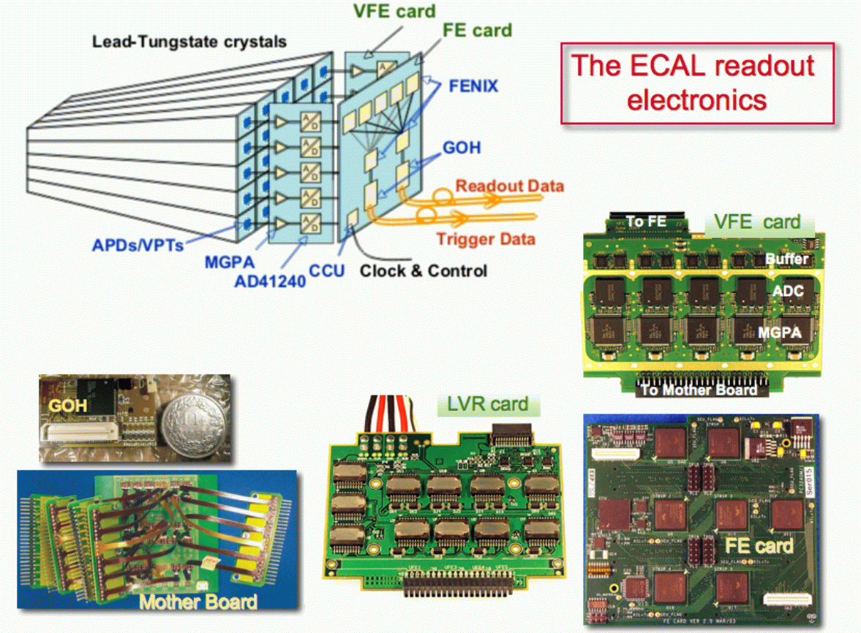
Национална учителска програма за квалификация на инженери и IT специалисти - педагози
Женева, 16.09-22.09.2024 г.

Slide 30
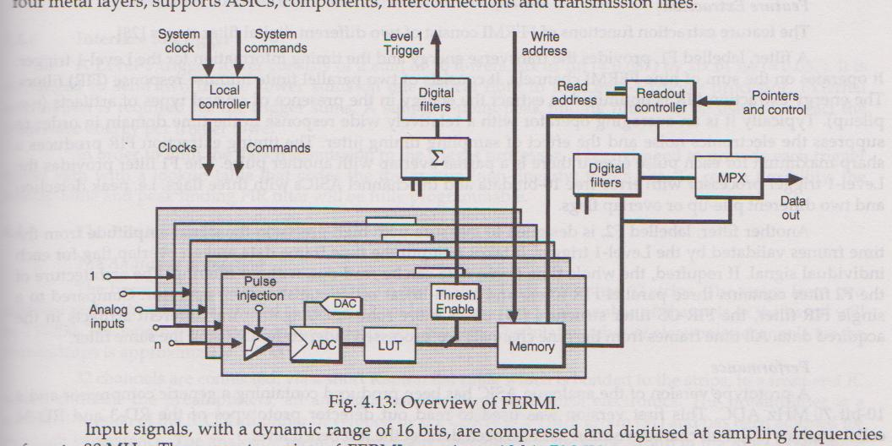
Схема на електрониката за формиране на данните на ECAL,CMS
Национална учителска програма за квалификация на инженери и IT специалисти - педагози
Женева, 16.09-22.09.2024 г.

Slide 31
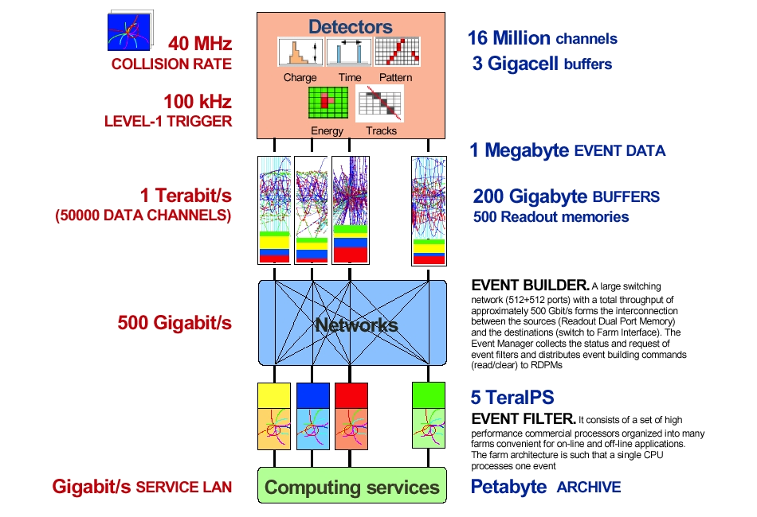
Национална учителска програма за квалификация на инженери и IT специалисти - педагози
Женева, 16.09-22.09.2024 г.

Slide 32
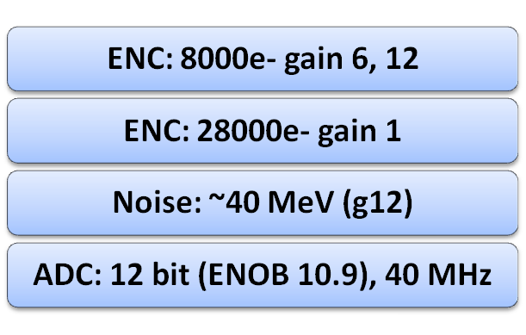
digitize once every 25 ns the energy in all crystals
MGPA
ADC
LVDS_Rx
Национална учителска програма за квалификация на инженери и IT специалисти - педагози
Женева, 16.09-22.09.2024 г.

Slide 33
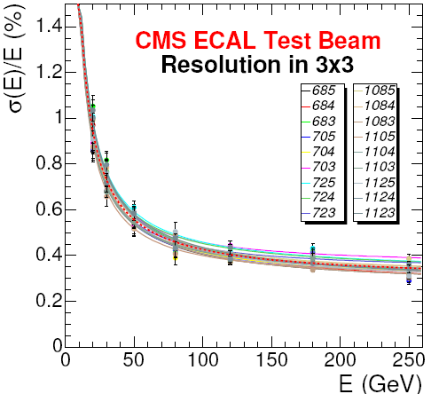
Национална учителска програма за квалификация на инженери и IT специалисти - педагози
Женева, 16.09-22.09.2024 г.

Slide 34
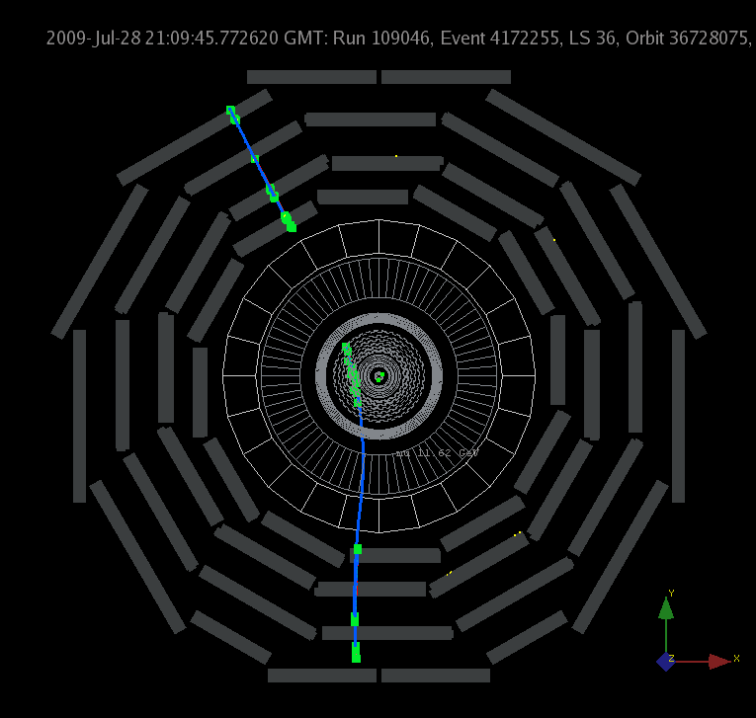
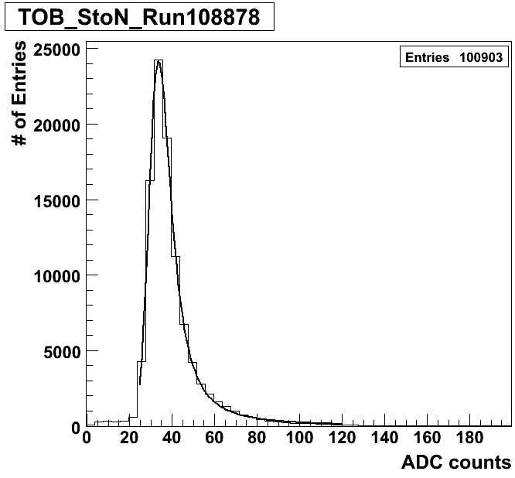
3.8TеV Събитие
Национална учителска програма за квалификация на инженери и IT специалисти - педагози
Женева, 16.09-22.09.2024 г.

Slide 35
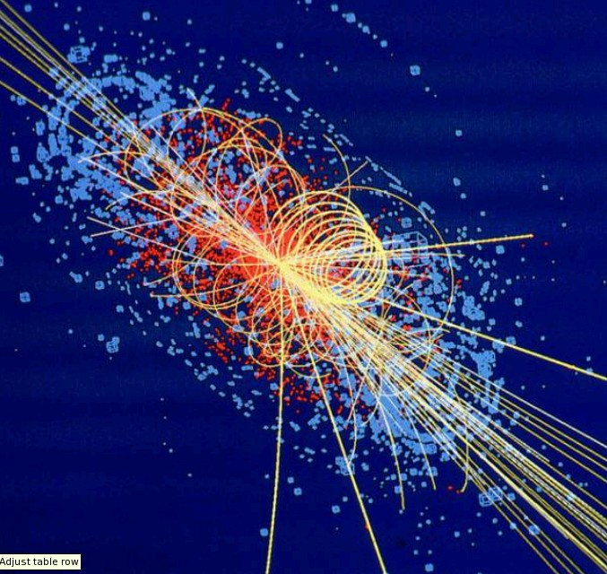
Протон – протон взаимодействие в CMS
Национална учителска програма за квалификация на инженери и IT специалисти - педагози
Женева, 16.09-22.09.2024 г.

Slide 36
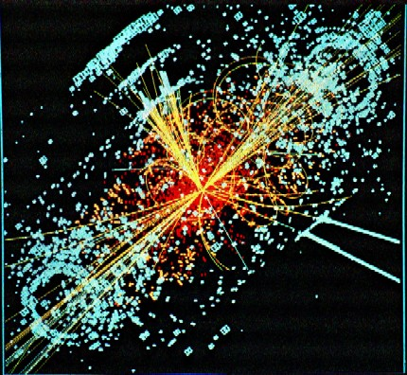
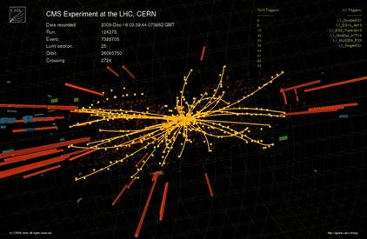
Събитие
CMS ~ 100 милиона канала
цифрова камера ~ 6 милиона пиксела, но CMS прави “цифрова снимка” 40 милиона пъти в секунда !!
Национална учителска програма за квалификация на инженери и IT специалисти - педагози
Женева, 16.09-22.09.2024 г.

Slide 37

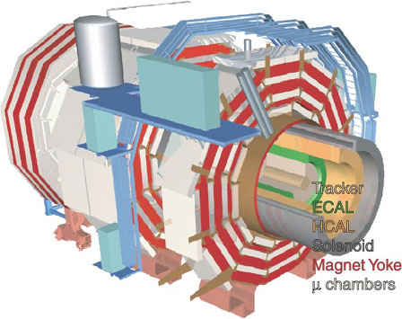
Приноси на ИСИР-БАН при конструирането на
CMS Detector at LHC
От 1998 участие в конструирането на CMS detector
Electronics Integration of the CMS Electromagnetic Calorimeter
(W. Lustermann)
Bonding of TEC modules for the Silicon Strip Detector
(W. Lustermann, K. Freudenreich)
Participation with CAD experts in the Engineering and Integration Center of CMS
(G. Faber, A. Ball)
Work on the CMS Equipment Management Database
(G. Faber, A. Ball)
Like for L3, all activities in CMS are carried out in the framework of a collaboration agreement with the Institute for High Energy Physics of ETH Zurich.
Национална учителска програма за квалификация на инженери и IT специалисти - педагози
Женева, 16.09-22.09.2024 г.
.

Slide 38

Участие в интегрирането на електрониката в
CMS Electromagnetic Calorimeter
Preparation of the infrastructure and of the integration stands in the ECAL integration center.
Construction of an ECAL Single Trigger Tower test stand.
During 2006 and 2007 participation in the ECAL barrel electronics integration and commissioning effort.
ECAL Cable production.
Coordination: W. Lustermann (ETH Zurich)
ISER–BAS participants: R.Zahariev, S. Stoenchev, E. Petrov, K. Stanishev, K. Zagurski, A. Hristov,
M. Peynekov, G. Georgiev, D.Lichkov
Национална учителска програма за квалификация на инженери и IT специалисти - педагози
Женева, 16.09-22.09.2024 г.

Slide 39


Дейност в CMS Engineering and
Integration Center
Example of cable rooting design for the CMS Tracker
Cable rooting design
Design of the cable tray cooling
Measurement device design
Tower for observation and service
Coordination:
G. Faber (ETH Zurich)
Ball (CERN)
IR–BAS participants: J. Beniozev,
P. Atanasov, K. Mihovski
Национална учителска програма за квалификация на инженери и IT специалисти - педагози
Женева, 16.09-22.09.2024 г.

Slide 40


Създаване на база данни за мениджмънт на CMS Екипировката
IR–BAS participates in development of the new CMS Equipment Management Database including an easy to use WEB interface.
This Database will collect all information about the equipment, installed in the CMS detector.
Coordination:
G. Faber (ETH Zurich)
Ball (CERN)
IR–BAS participant:
D. Uzunova,
F.Georgieva -TU Sofia
Национална учителска програма за квалификация на инженери и IT специалисти - педагози
Женева, 16.09-22.09.2024 г.

Slide 41


Технология по залепване на TEC Modules
at Bonding Lab at CERN
G. Petrov, V. Alexandrov
(2 FTEs for 3 years )
Coordination: W. Lustermann and
K. Freudenreich
(ETH Zurich)
Bonded and tested 1091 TEC modules
(4 different geometries)
Национална учителска програма за квалификация на инженери и IT специалисти - педагози
Женева, 16.09-22.09.2024 г.

Slide 42

ИНСТИТУТ ПО РОБОТИКА - БАН
Група участници от ИР-БАН, заедно с доайена на българската група проф. Ботьо Бетев
Национална учителска програма за квалификация на инженери и IT специалисти - педагози
Женева, 16.09-22.09.2024 г.

Slide 43


Състояние на Barrel след поправка на LV кабели
60934 от 61200 (99.57 %) Very Front End channels СА АКТИВНИ!
Национална учителска програма за квалификация на инженери и IT специалисти - педагози
Женева, 16.09-22.09.2024 г.

Slide 44


Първите експерименти с потоци ускорени частици започват на
10.09.2008
Национална учителска програма за квалификация на инженери и IT специалисти - педагози
Женева, 16.09-22.09.2024 г.

Slide 45
Изводи и заключения:
Монтажа, настройката и тестването на електрониката на всички 36 супер модула (61200 канала) на ECAL е завършена в блок 867 през юли 2007 г. успешно.
Инсталирането на Барела на ECAL и тестването му в “Точка 5” на ускорителя е завършено декември 2007 г. успешно.
Инсталирането и тестването на крайните шапки на ECAL, 4 части (14568 канала) в блок 867 завършва през юли 2008 г. успешно.
Национална учителска програма за квалификация на инженери и IT специалисти - педагози
Женева, 16.09-22.09.2024 г.

Slide 46
Изводи за състоянието на ECAL
Инсталирането и тестването на крайните шапки 4 части (14568 канала) в точка 5 на ускорителя окончателно завършва през септември 2008 г. успешно.
В първоначалните тестове на CMS, ECAL се включва успешно от септември до ноември 2008 г.
От началото на 2009 г . до сега ECAL работи безотказно, като неговата роля се оказва определяща при следващите експерименти, завършили с голям успех.
Национална учителска програма за квалификация на инженери и IT специалисти - педагози
Женева, 16.09-22.09.2024 г.

Slide 47
Изводи за състоянието на ECAL
От 2017 г. институтът разшири работата по подръжката и реиновирането на ECAL.
Членовете на екипа на ИР-БАН се грижеха редовно за проверките на работата на ECAL
Беше използван резервния супермодул в лабораторията ECAL в CERN.
Този супермодул позволява да реализираме различни експерименти и проверки относно възможността за повишаване на качеството на работа на кристалите в ECAL.
Национална учителска програма за квалификация на инженери и IT специалисти - педагози
Женева, 16.09-22.09.2024 г.

Slide 48

Бъдещо развитие
Съгласно Споразумението между ETH Цюрих, Института по физика на частиците и астрофизика и ИР-БАН, имаме планове за съвместна дейност за подобряване на работата на ECAL на базата на нашия опит, както следва:
Структурен анализ на механиката на супермодулите ECAL:
В момента супермодулите EB се експлоатират при 18 ° С. След повторното интегриране работната температура ще бъде понижена до 8 ° С. Експериментите показаха, че този режим съхранява по-добре прозрачноста на кристалите.
Необходимо е да се извърши анализ на структурата на SM модула, за да се установи:
-Има ли потенциални проблеми при понижаване на температурата?
Кои възможни измервания трябва да се направят при тест за охлаждане на SM36, за да се валидират резултати от структурния анализ?
- Има ли измервания на SM структурата, необходими за отстраняване на възможни критични параметри за структурният модел?
Национална учителска програма за квалификация на инженери и IT специалисти - педагози
Женева, 16.09-22.09.2024 г.

Slide 49
Бъдещо развитие
ECAL платките за електрониката в предния край, VFE (електрониката от предния край) и LVR (регулатор на ниско напрежение) са фиксирани към охлаждащите шини вътре в супермодулите със специализирани винтове. Дизайнът на тези винтове трябва да бъде преразгледан по отношение на опростяването на инсталирането на електронните платки. Общо 53000 винта (включително 20% за извънредни ситуации) ще бъдат необходими и трябва да бъдат изработени и монтирани.
Предложението на ИР-БАН е да се реализира напълно или частично автоматизиране на тази операция (прилагане на фиксиращите винтове) използвайки Индустриална роботизирана система.
Национална учителска програма за квалификация на инженери и IT специалисти - педагози
Женева, 16.09-22.09.2024 г.

Slide 50
Бъдещо развитие
Ще се изработят и изпробват компоненти за реинтеграция на EB супермодула. По-голямата част от тези задачи се изпълняват в интеграционния център ECAL в ЦЕРН.
Това включва следните задачи:
а. Създаване и Тестване на VFE платки.
б. Монтаж на VFE платка.
в. Създаване и Тестване на LVR платки.
г. Монтаж на LVR платки.
Национална учителска програма за квалификация на инженери и IT специалисти - педагози
Женева, 16.09-22.09.2024 г.

Slide 51
Бъдещо развитие
Синхронизиране на базите данни на субдетекторите на CMS за надграждане на Общата база данни за управление на оборудването на CMS.
Основната цел е да се избегне дублиране на информацията и да се осигури надежден механизъм за обмен на информация за идентификация, производство, инсталация и поддръжка между различните бази данни в CMS.
Базата данни за управление на оборудването на CMS (EMDb) е официалната база данни за всички елементи на CMS детектори (камери, стелажи, шасита, основи, кабели, тръби и т.н.), свързани с физическите места в изградената геометрия на CMS детектора. Основната цел на този проект е да поддържа актуализирана инсталирана конфигурация на CMS детектора, както и историята на поддръжката на неговата структура, съгласно принципите на конвенцията ALARA, за да се гарантира заменяемост на всички сменяеми компоненти.
Някои факти за EMDb:
Управление на оборудването: Около 64600 активи, групирани по 1050 вида оборудване, 2640 географски локации.
- Управление на кабелите: Около 800 типа кабели, регистрирани 60000 кабели, 900 км.
Национална учителска програма за квалификация на инженери и IT специалисти - педагози
Женева, 16.09-22.09.2024 г.

Slide 52
БЛАГОДАРНОСТИ:
На Министерството на образованието и науката на Р. България и за организацията на Националната учителска програма за квалификация на инженери и IT специалисти – педагози.
На Образователната група към CERN за поддръжката, която оказа на организирането на Националната учителска програма.
На Народна обсерватория и планетариум “Н.Коперник” – гр.
Варна за инициативата и активната подкрепа на Програмата.
БЛАГОДАРЯ ЗА ВНИМАНИЕТО!
Национална учителска програма за квалификация на инженери и IT специалисти - педагози
Женева, 16.09-22.09.2024 г.

